Slide 1

GIẢI TÍCH 2
Tích phân đường loại 2
start

Slide 2
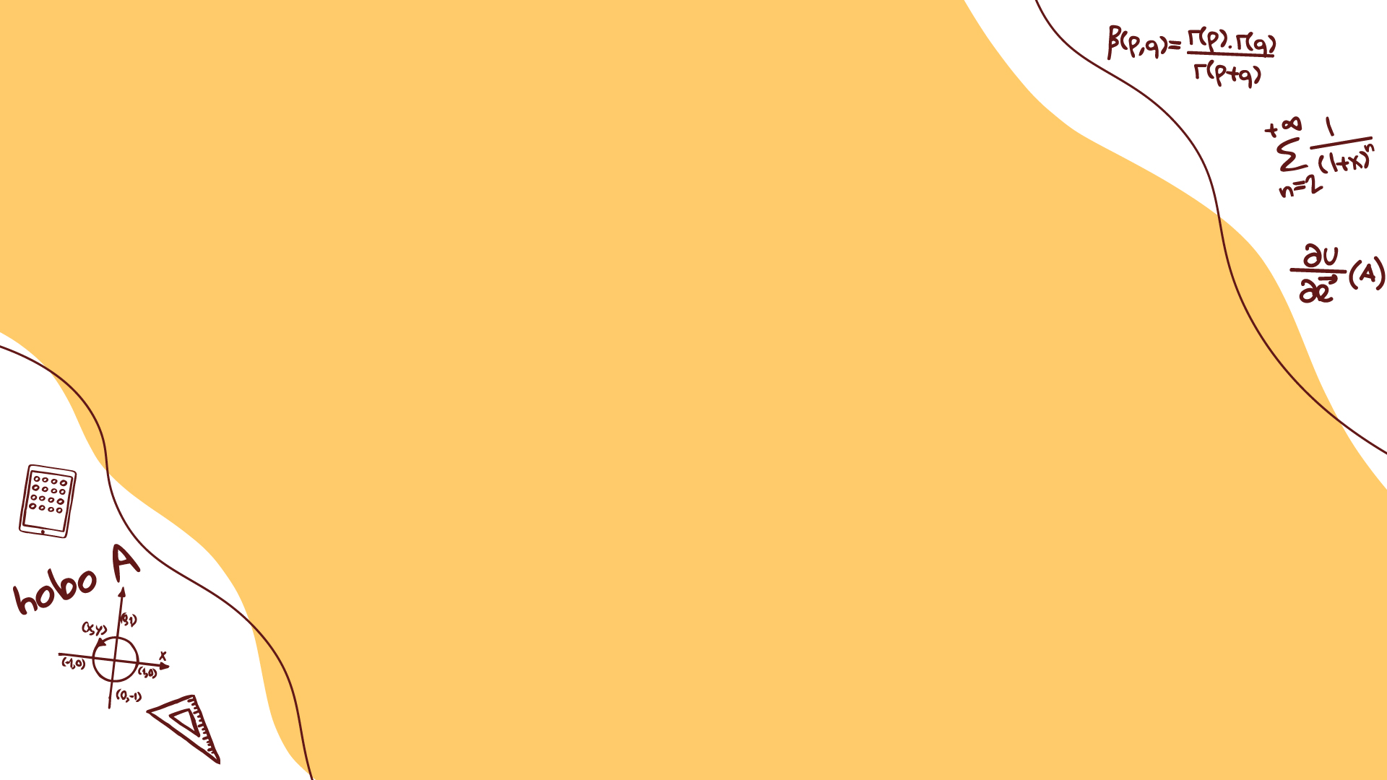
Nội dung bài học
1
Khái niệm
2
Cách tính
3
Tích phân đường không phụ thuộc đường đi

Slide 3

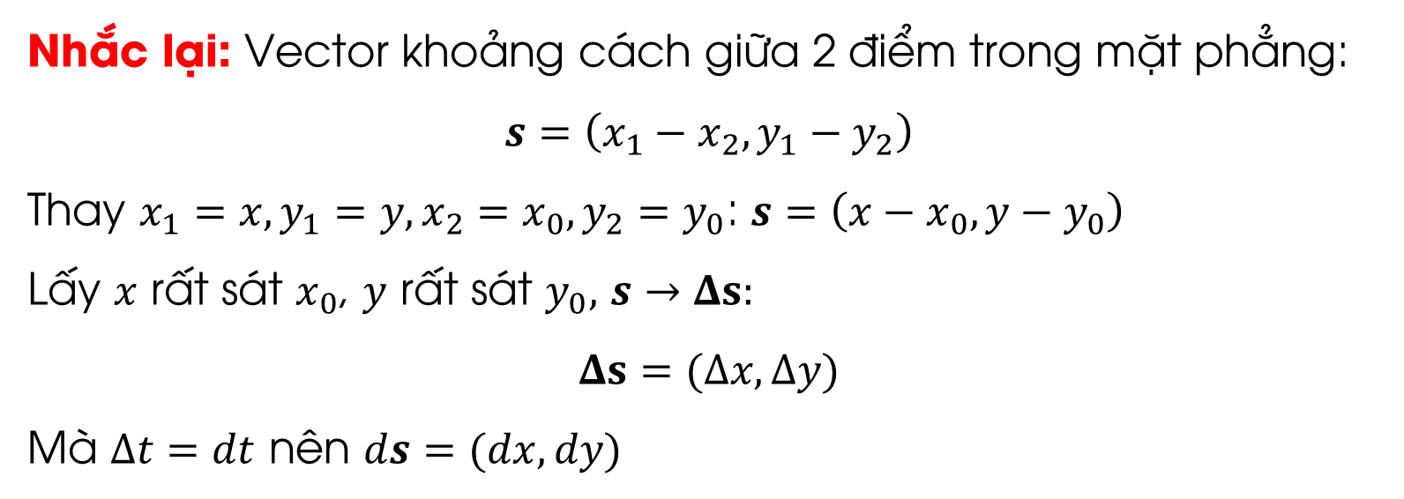
1
Khái niệm
Nhắc lại: Vector khoảng cách giữa 2 điểm trong mặt phẳng:
$$s=\left(x_{1}−x_{2}, y_{1}−y_{2}\right)$$
Thay $x_{1}=x, y_{1}=y, x_{2}=x_{0}, y_{2}=y_{0}$: $s=\left(x−x_{0}, y−y_{0}\right)$
Lấy $x$ rất sát $x_{0}$, $y$ rất sát $y_{0},$ $s→Δs:$
$$Δs=(Δx, Δy)$$
Mà $Δt=dt$ nên $ds=(dx, dy)$

Slide 4
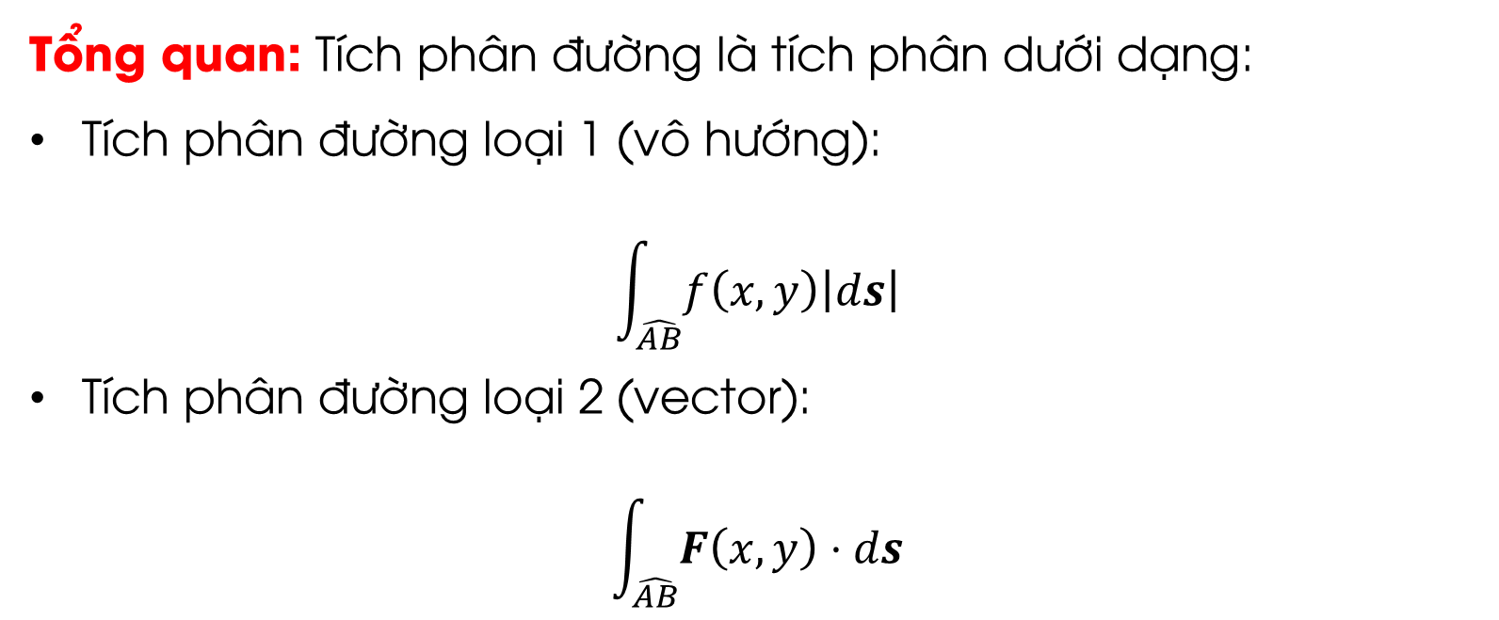
1
Khái niệm
Tổng quan: Tích phân đường là tích phân dưới dạng:
Tích phân đường loại 1 (vô hướng):
$$\int_{\hat{AB}}{f\left(x,y\right)\left|ds\right|}$$
Tích phân đường loại 2 (vector):
$$\int_{\hat{AB}}{F\left(x,y\right)⋅ds}$$

Slide 5
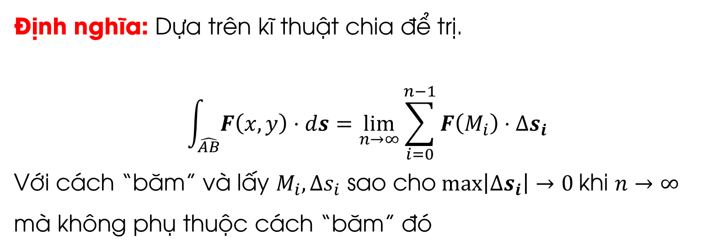
1
Khái niệm
Định nghĩa: Dựa trên kĩ thuật chia để trị.
$$\int_{\hat{AB}}{F\left(x,y\right)⋅ds}=\lim_{n→∞}{\sum_{i=0}^{n−1}{F\left(M_{i}\right)⋅Δs_{i}}}$$
Với cách “băm” và lấy $M_{i}, Δs_{i}$ sao cho$\max\left|Δs_{i}\right|→0$khi $n→∞$ mà không phụ thuộc cách “băm” đó

Slide 6
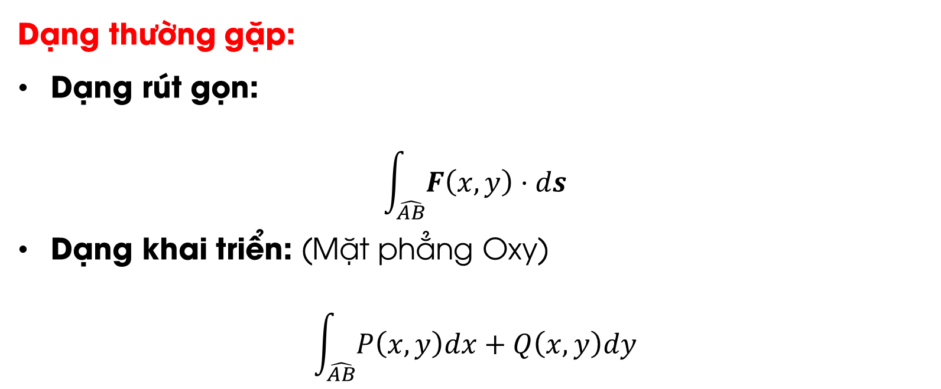
1
Khái niệm
Dạng thường gặp:
Dạng rút gọn:
$$\int_{\hat{AB}}{F\left(x, y\right)⋅ds}$$
Dạng khai triển: (Mặt phẳng Oxy)
$$\int_{\hat{AB}}{P\left(x,y\right)dx+Q\left(x,y\right)dy}$$

Slide 7
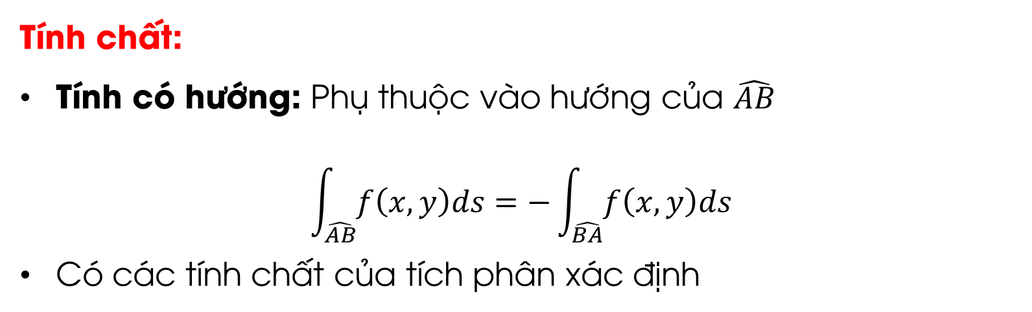
1
Khái niệm
Tính chất:
Tính có hướng: Phụ thuộc vào hướng của $\hat{AB}$
$$\int_{\hat{AB}}{f\left(x,y\right)ds}=−\int_{\hat{BA}}{f\left(x,y\right)ds}$$
Có các tính chất của tích phân xác định

Slide 8
2
Cách tính
Với tích phân đường loại 2 cần lưu ý 3 cách tính:
Tính trực tiếp
Công thức Green
Sử dụng “nguyên hàm” của hàm vector (với bài tích phân đường không phụ thuộc tham số.

Slide 9
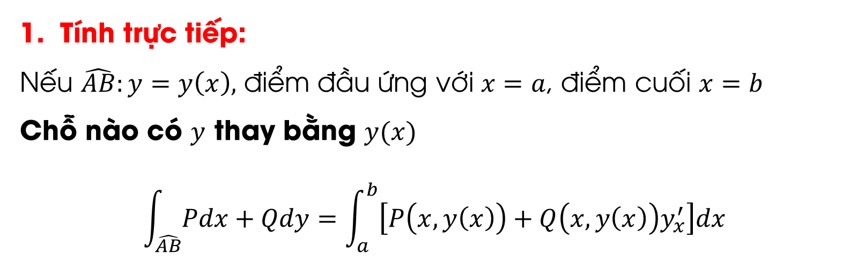
2
Cách tính
Tính trực tiếp:
Nếu $\hat{AB}:y=y\left(x\right),$ điểm đầu ứng với $x=a$, điểm cuối $x=b$
Chỗ nào có $y$ thay bằng $y(x)$
$$\int_{\hat{AB}}{Pdx+Qdy}=\int_{a}^{b}{\left[P\left(x,y\left(x\right)\right)+Q\left(x,y\left(x\right)\right)y_{x}^{′}\right]dx}$$

Slide 10

2
Cách tính
Tính trực tiếp:
Nếu $\hat{AB}:x=x\left(y\right),$ điểm đầu ứng với $y=c$, điểm cuối $y=d$
Chỗ nào có $x$ thay bằng $x(y)$
$$\int_{\hat{AB}}{Pdx+Qdy}=\int_{c}^{d}{\left[P\left(x\left(y\right),y\right)x_{y}^{′}+Q\left(x\left(y\right),y\right)\right]dy}$$

Slide 11
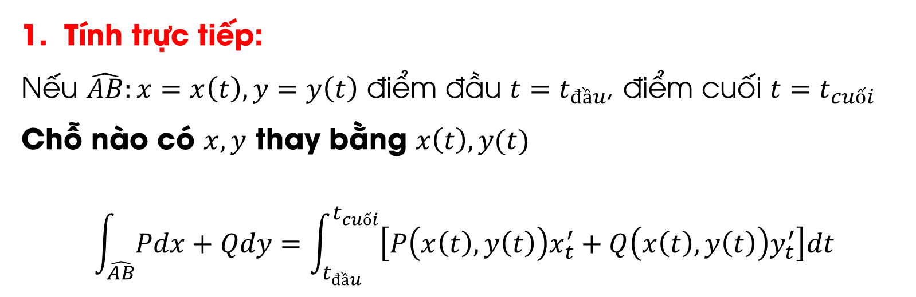
2
Cách tính
Tính trực tiếp:
Nếu $\hat{AB}:x=x\left(t\right), y=y\left(t\right)$ điểm đầu $t=t_{đầu}$, điểm cuối $t=t_{cuối}$
Chỗ nào có $x, y$ thay bằng $x\left(t\right), y(t)$
$$\int_{\hat{AB}}{Pdx+Qdy}=\int_{t_{đầu}}^{t_{cuối}}{\left[P\left(x\left(t\right),y\left(t\right)\right)x_{t}^{′}+Q\left(x\left(t\right),y\left(t\right)\right)y_{t}^{′}\right]dt}$$

Slide 12
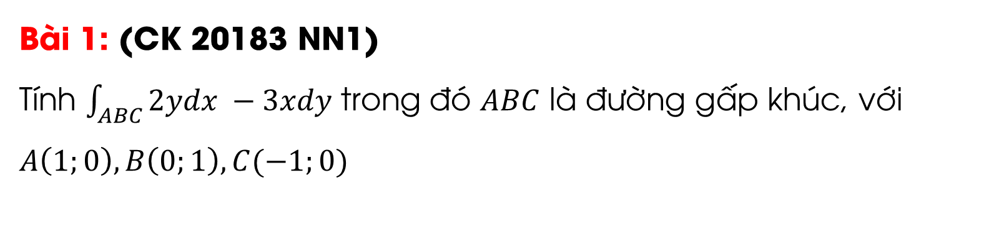
2
Cách tính
Bài 1: (CK 20183 NN1)
Tính $\int_{ABC}{2ydx −3xdy}$ trong đó $ABC$ là đường gấp khúc, với $A\left(1;0\right), B\left(0;1\right), C(−1;0)$

Slide 13
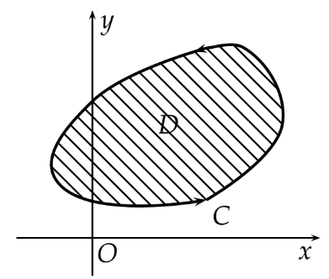
2
Cách tính
Công thức Green:
Hướng dương của đường cong kín:
Nếu một người đi dọc theo đường cong theo hướng ấy sẽ nhìn thấy miền giới hạn bởi nó ở gần phía mình nhất nằm về phía bên trái

Slide 14
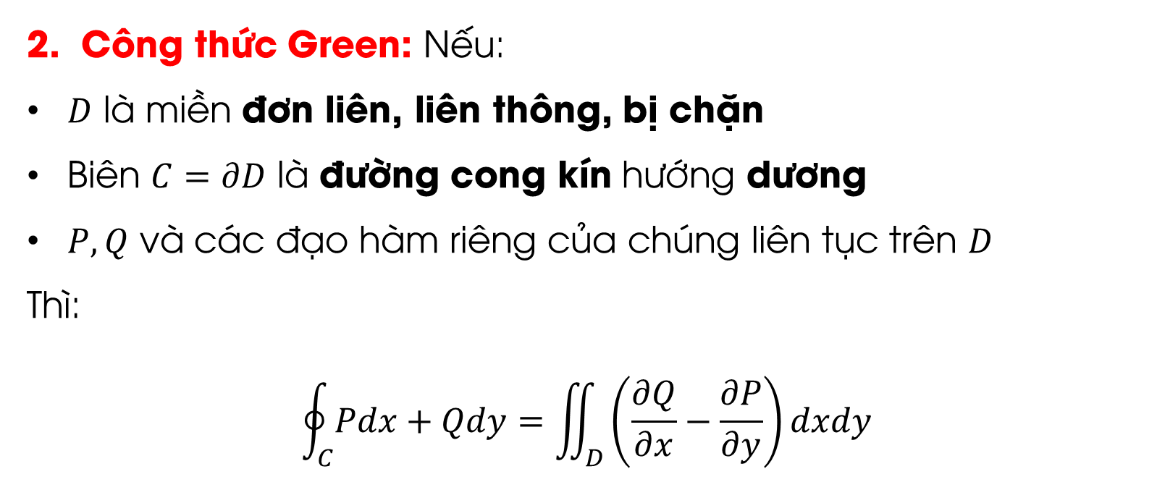
2
Cách tính
Công thức Green: Nếu:
$D$ là miền đơn liên, liên thông, bị chặn
Biên $C=∂D$ là đường cong kín hướng dương
$P, Q$ và các đạo hàm riêng của chúng liên tục trên $D$
Thì:
$$\oint_{C}{Pdx+Qdy}=\iint_{D}{\left(\frac{∂Q}{∂x}−\frac{∂P}{∂y}\right)dxdy}$$

Slide 15
2
Cách tính
Công thức Green: Vấn đề:
Lỡ đường cong hướng ngược lại thì sao?
Đơn giản là đảo dấu công thức Green vì tính có hướng của tích phân đường loại 2
Lỡ đường cong cần làm không kín thì sao?
Làm nó kín bằng cách thêm đường rồi trừ đi đường thêm

Slide 16
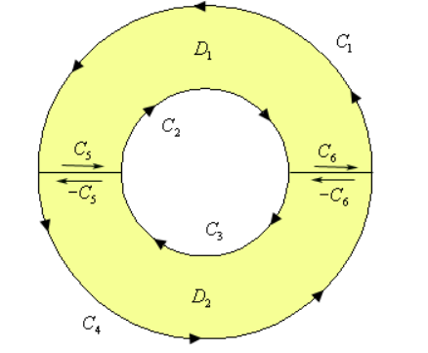
2
Cách tính
Công thức Green: Vấn đề:
Nếu miền bên trong không đơn liên thì sao?
Cắt miền thành n miền đơn liên, liên thông

Slide 17
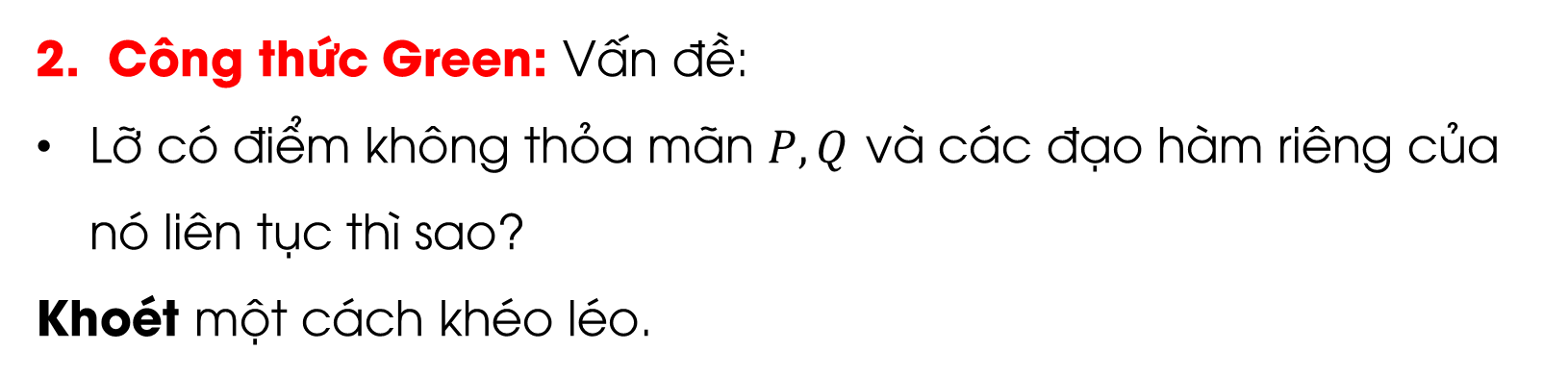
2
Cách tính
Công thức Green: Vấn đề:
Lỡ có điểm không thỏa mãn $P, Q$ và các đạo hàm riêng của nó liên tục thì sao?
Khoét một cách khéo léo.

Slide 18
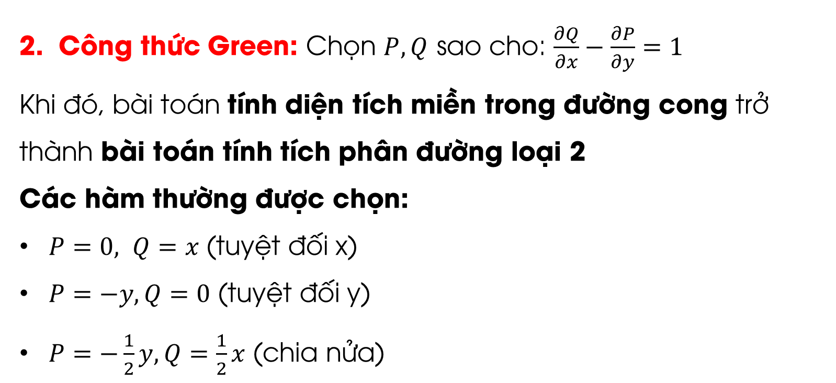
2
Cách tính
Công thức Green: Chọn $P, Q$ sao cho: $\frac{∂Q}{∂x}−\frac{∂P}{∂y}=1$
Khi đó, bài toán tính diện tích miền trong đường cong trở thành bài toán tính tích phân đường loại 2
Các hàm thường được chọn:
$P=0, Q=x$ (tuyệt đối x)
$P=−y, Q=0$ (tuyệt đối y)
$P=−\frac{1}{2}y, Q=\frac{1}{2}x$ (chia nửa)

Slide 19
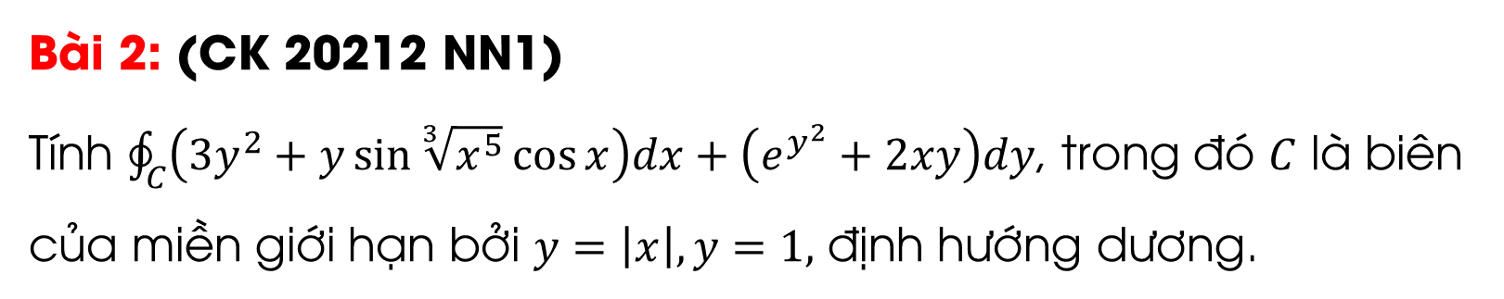
2
Cách tính
Bài 2: (CK 20212 NN1)
Tính $\oint_{C}{\left(3y^{2}+y\sin{\sqrt[3]{x^{5}}\cos{x}}\right)dx+\left(e^{y^{2}}+2xy\right)dy}$, trong đó $C$ là biên của miền giới hạn bởi $y=\left|x\right|, y=1,$ định hướng dương.

Slide 20
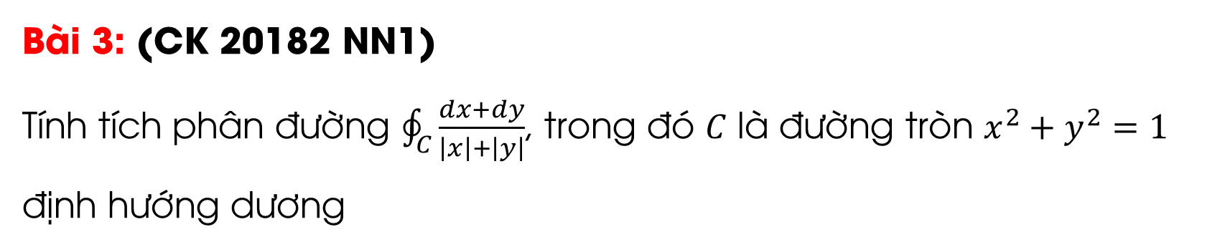
2
Cách tính
Bài 3: (CK 20182 NN1)
Tính tích phân đường $\oint_{C}{\frac{dx+dy}{\left|x\right|+\left|y\right|}}$, trong đó $C$ là đường tròn $x^{2}+y^{2}=1$ định hướng dương

Slide 21
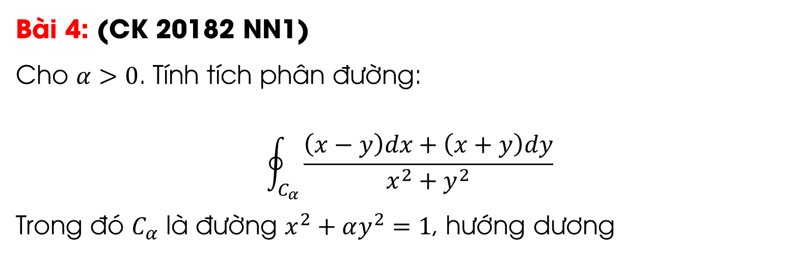
2
Cách tính
Bài 4: (CK 20182 NN1)
Cho $α>0$. Tính tích phân đường:
$$\oint_{C_{α}}{\frac{\left(x−y\right)dx+\left(x+y\right)dy}{x^{2}+y^{2}}}$$
Trong đó $C_{α}$ là đường $x^{2}+αy^{2}=1$, hướng dương

Slide 22

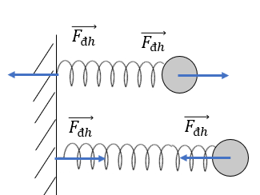
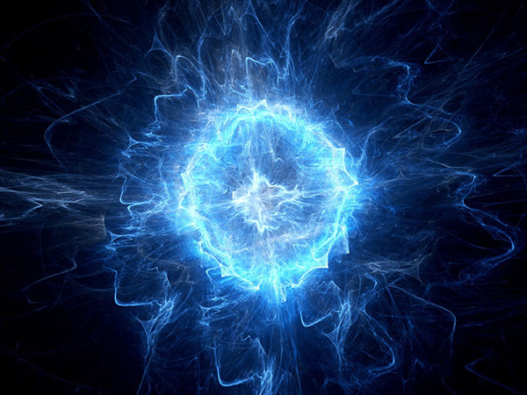
3
Tích phân đường không phụ thuộc đường đi
Nhắc lại: Lực thế, trường thế trong lý

Slide 23
3
Tích phân đường không phụ thuộc đường đi
Nhắc lại: Lực thế, trường thế trong lý
Lực thế là các lực thỏa mãn hai điều kiện:
Công của lực không phụ thuộc vào hình dạng đường đi mà chỉ phụ thuộc vào điểm đầu và điểm cuối
Công theo quỹ đạo kín bằng 0
Trường thế là môi trường chịu tác động bởi trường thế

Slide 24
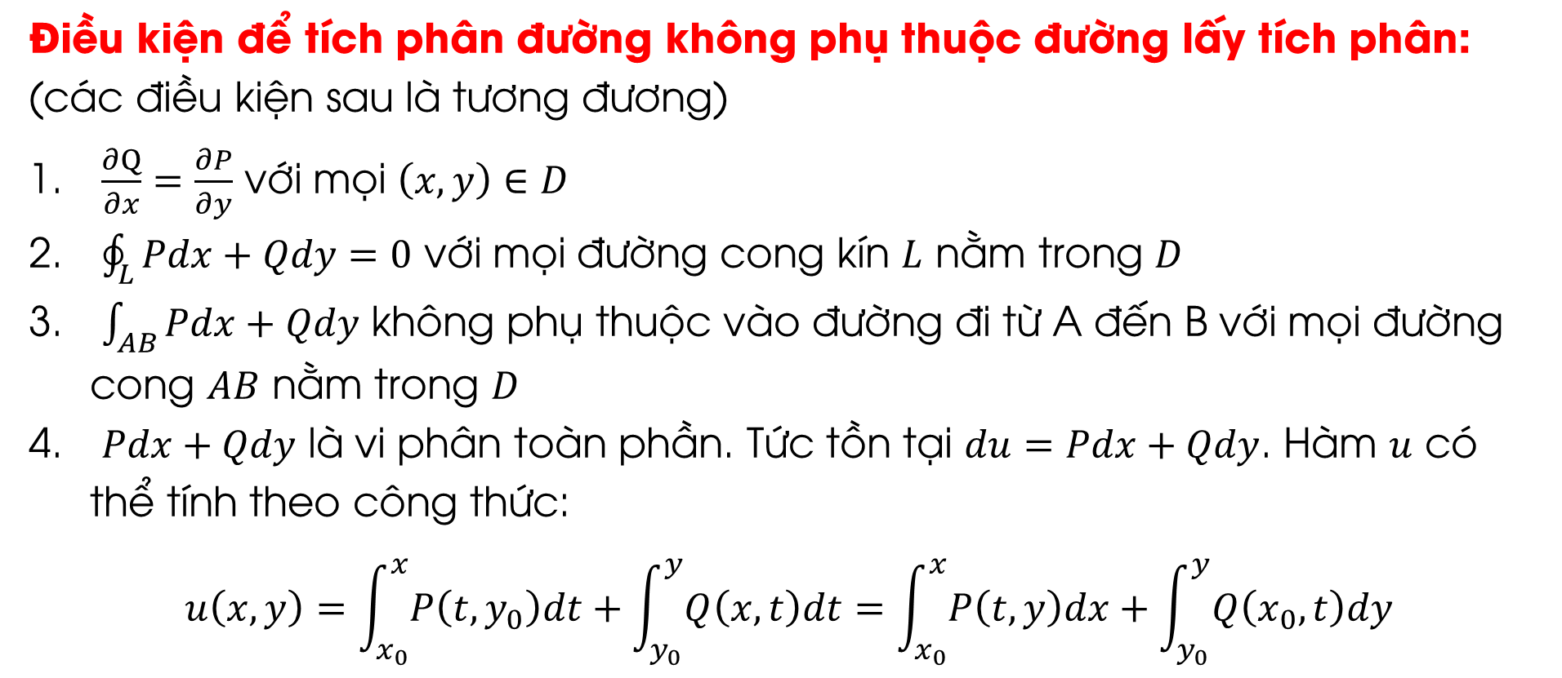
3
Tích phân đường không phụ thuộc đường đi
Điều kiện để tích phân đường không phụ thuộc đường lấy tích phân: (các điều kiện sau là tương đương)
$\frac{∂Q}{∂x}=\frac{∂P}{∂y}$ với mọi $\left(x,y\right)∈D$
$\oint_{L}{Pdx+Qdy}=0$ với mọi đường cong kín $L$ nằm trong $D$
$\int_{AB}{Pdx+Qdy}$ không phụ thuộc vào đường đi từ A đến B với mọi đường cong $AB$ nằm trong $D$
$Pdx+Qdy$ là vi phân toàn phần. Tức tồn tại $du=Pdx+Qdy$. Hàm $u$ có thể tính theo công thức:
$$u\left(x,y\right)=\int_{x_{0}}^{x}{P\left(t,y_{0}\right)dt}+\int_{y_{0}}^{y}{Q\left(x,t\right)dt}=\int_{x_{0}}^{x}{P\left(t,y\right)dx}+\int_{y_{0}}^{y}{Q\left(x_{0},t\right)dy}$$

Slide 25
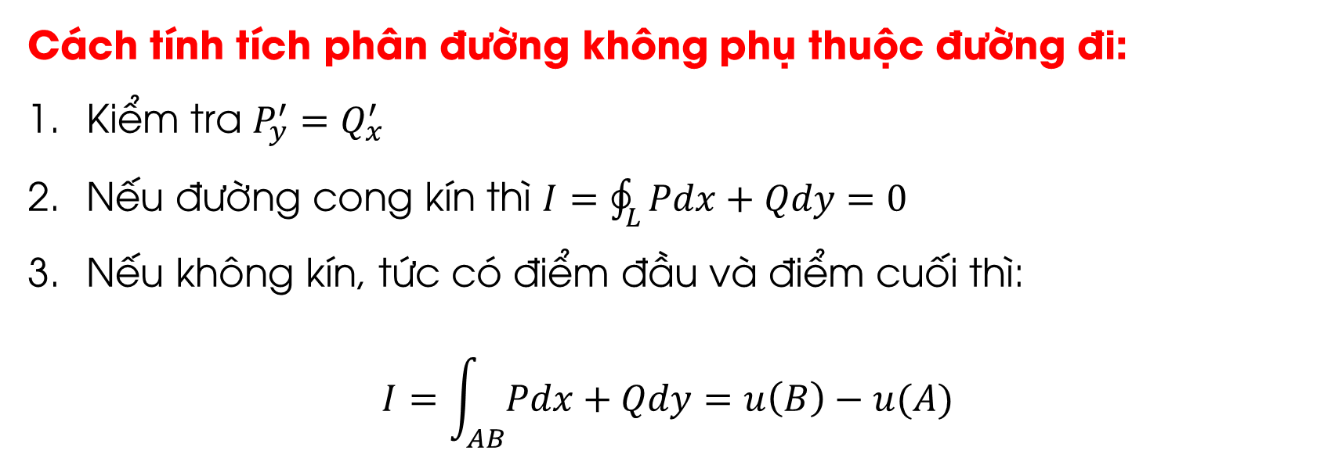
3
Tích phân đường không phụ thuộc đường đi
Cách tính tích phân đường không phụ thuộc đường đi:
Kiểm tra $P_{y}^{′}=Q_{x}^{′}$
Nếu đường cong kín thì $I=\oint_{L}{Pdx+Qdy}=0$
Nếu không kín, tức có điểm đầu và điểm cuối thì:
$$I=\int_{AB}{Pdx+Qdy}=u\left(B\right)−u(A)$$

Slide 26
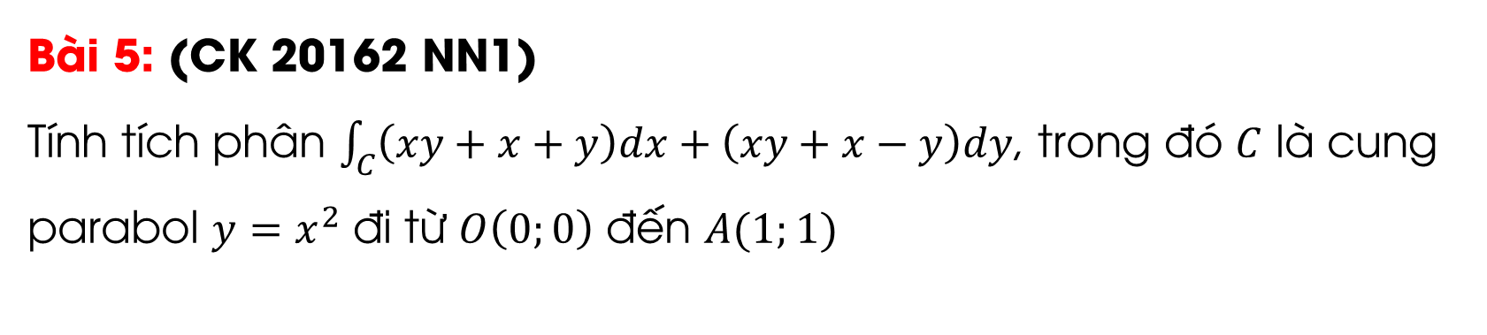
3
Tích phân đường không phụ thuộc đường đi
Bài 5: (CK 20162 NN1)
Tính tích phân $\int_{C}{\left(xy+x+y\right)dx+\left(xy+x−y\right)dy}$, trong đó $C$ là cung parabol $y=x^{2}$ đi từ $O\left(0;0\right)$ đến $A(1;1)$

Slide 27

3
Tích phân đường không phụ thuộc đường đi
Bài 6: (CK 20212 CTTT) Find
$$\int_{A\left(1;1\right)}^{B\left(0;2\right)}{\frac{\left(x+2y\right)dx+ydy}{{\left(x+y\right)}^{2}}}$$

Slide 28
Tài liệu tham khảo
[1] Bài giảng Giải tích 2 - TS. Bùi Xuân Diệu (ver 2017)
[2] Đề thi GK MI1121 các năm
[3] Paul's Online Notes - Section 16.7 : Green's Theorem

Slide 29
MÔN HỌC
Bài tập thêm
start

Slide 30
Bài tập
https://cis01.central.ucv.ro/site/Vol2-IntegralCalculus.pdf

Slide 31


